Slide 3

基础课36 基本立体图形、简单几何体的表面积和
体积
基础巩固练
基础巩固练
综合提升练
综合提升练
应用情境练
应用情境练
创新拓展练
创新拓展练

Slide 4
课时评价·提能

Slide 5

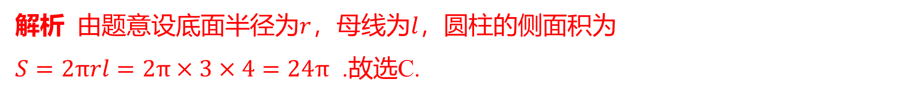
C
1.已知圆柱的底面半径是3，高是4，则圆柱的侧面积是( ) .
A.$9π$ B.$12π$ C.$24π$ D.$36π$
解析 由题意设底面半径为$r$，母线为$l$ ，圆柱的侧面积为
$S=2πrl=2π×3×4=24π$ .故选C.

Slide 6
A
2.下列几何体中，棱数最多的是( ) .
A.五棱锥 B.三棱台 C.三棱柱 D.四棱锥
解析 因为五棱锥有10条棱，三棱台有9条棱，三棱柱有9条棱，四棱锥有8条棱，所
以这些几何体中棱数最多的是五棱锥，故选A.

Slide 7
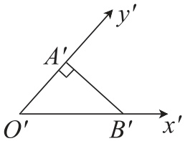
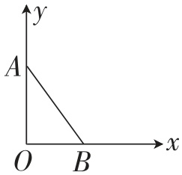
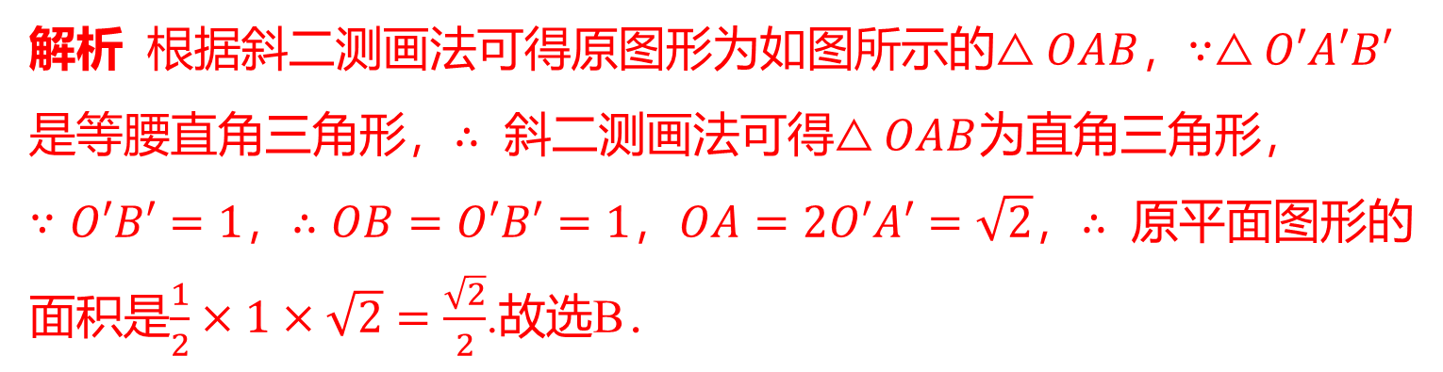
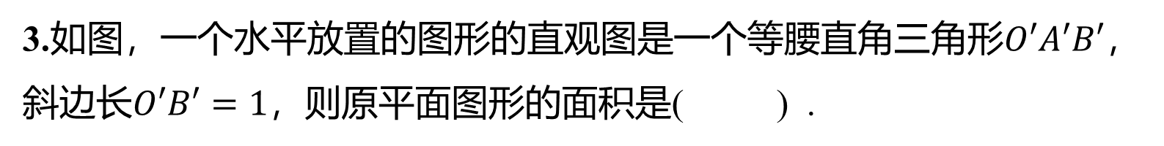
3.如图，一个水平放置的图形的直观图是一个等腰直角三角形$O′A′B′$ ，
斜边长$O′B′=1$ ，则原平面图形的面积是( ) .
B
A.2 B.$\frac{\sqrt{2}}{2}$ C.$\frac{\sqrt{2}}{4}$ D.$\frac{1}{2}$
解析 根据斜二测画法可得原图形为如图所示的$△OAB$，$∵△O′A′B′$
是等腰直角三角形，$∴$ 斜二测画法可得$△OAB$ 为直角三角形，
$∵O′B′=1$，$∴OB=O′B′=1$，$OA=2O′A′=\sqrt{2}$，$∴$ 原平面图形的
面积是$\frac{1}{2}×1×\sqrt{2}=\frac{\sqrt{2}}{2}$ .故选B．

Slide 8
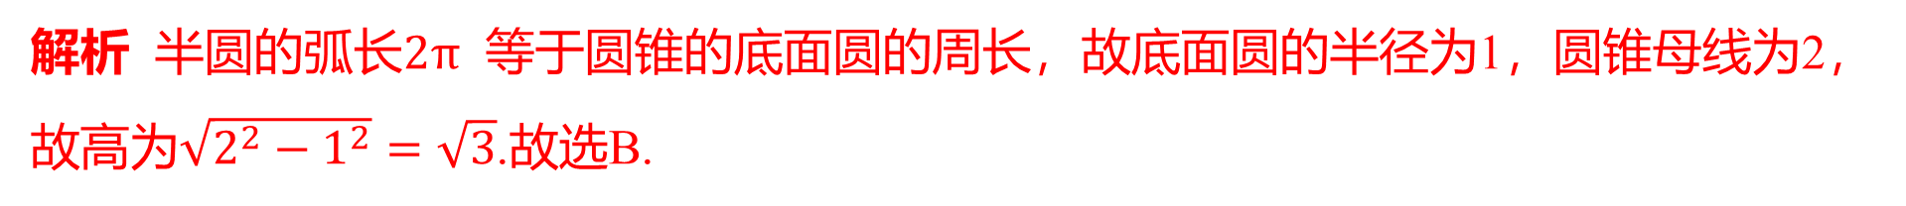
4.（2024·淮安模拟）用半径为2的半圆形铁皮围成一个圆锥筒，则该圆锥筒的高为
( ) .
B
A.1 B.$\sqrt{3}$ C.2 D.6
解析 半圆的弧长$2π$ 等于圆锥的底面圆的周长，故底面圆的半径为1，圆锥母线为2，
故高为$\sqrt{2^{2}−1^{2}}=\sqrt{3}$ .故选B.

Slide 9
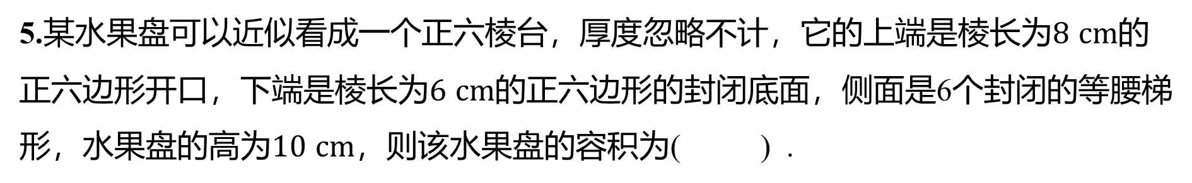
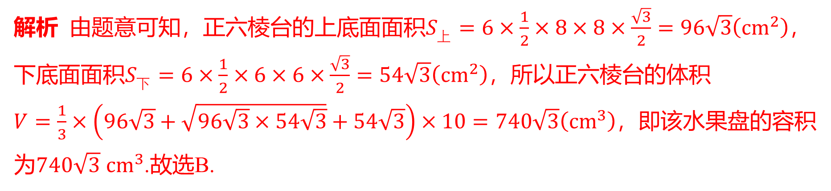
5.某水果盘可以近似看成一个正六棱台，厚度忽略不计，它的上端是棱长为$8 cm$ 的
正六边形开口，下端是棱长为$6 cm$ 的正六边形的封闭底面，侧面是6个封闭的等腰梯
形，水果盘的高为$10 cm$ ，则该水果盘的容积为( ) .
B
A.$1440\sqrt{3} {cm}^{3}$ B.$740\sqrt{3} {cm}^{3}$ C.$2220\sqrt{3} {cm}^{3}$ D.$500\sqrt{3} {cm}^{3}$
解析 由题意可知，正六棱台的上底面面积$S_{\text{上}}=6×\frac{1}{2}×8×8×\frac{\sqrt{3}}{2}=96\sqrt{3}\left({cm}^{2}\right)$ ，
下底面面积$S_{\text{下}}=6×\frac{1}{2}×6×6×\frac{\sqrt{3}}{2}=54\sqrt{3}\left({cm}^{2}\right)$ ，所以正六棱台的体积
$V=\frac{1}{3}×\left(96\sqrt{3}+\sqrt{96\sqrt{3}×54\sqrt{3}}+54\sqrt{3}\right)×10=740\sqrt{3}\left({cm}^{3}\right)$ ，即该水果盘的容积
为$740\sqrt{3} {cm}^{3}$ .故选B.

Slide 10
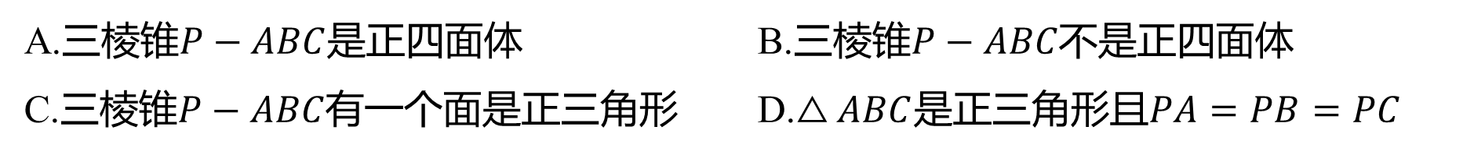
C
6.“三棱锥$P−ABC$ 是正三棱锥”的一个必要不充分条件是( ) .
A.三棱锥$P−ABC$是正四面体 B.三棱锥$P−ABC$ 不是正四面体
C.三棱锥$P−ABC$有一个面是正三角形 D.$△ABC$是正三角形且$PA=PB=PC$

Slide 11
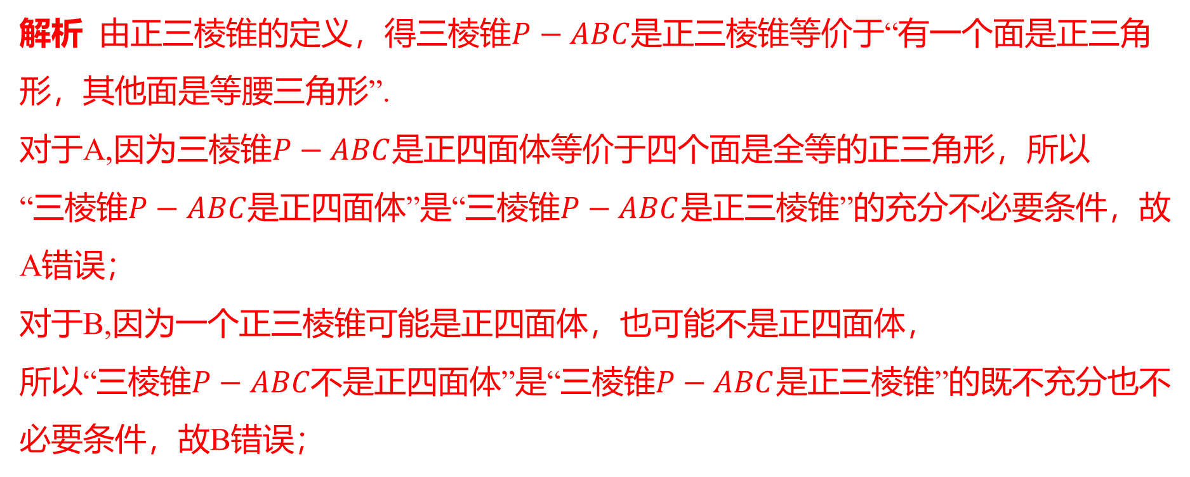
解析 由正三棱锥的定义，得三棱锥$P−ABC$ 是正三棱锥等价于“有一个面是正三角
形，其他面是等腰三角形”.
对于A,因为三棱锥$P−ABC$ 是正四面体等价于四个面是全等的正三角形，所以
“三棱锥$P−ABC$是正四面体”是“三棱锥$P−ABC$ 是正三棱锥”的充分不必要条件，故
A错误；
对于B,因为一个正三棱锥可能是正四面体，也可能不是正四面体，
所以“三棱锥$P−ABC$不是正四面体”是“三棱锥$P−ABC$ 是正三棱锥”的既不充分也不
必要条件，故B错误；

Slide 12
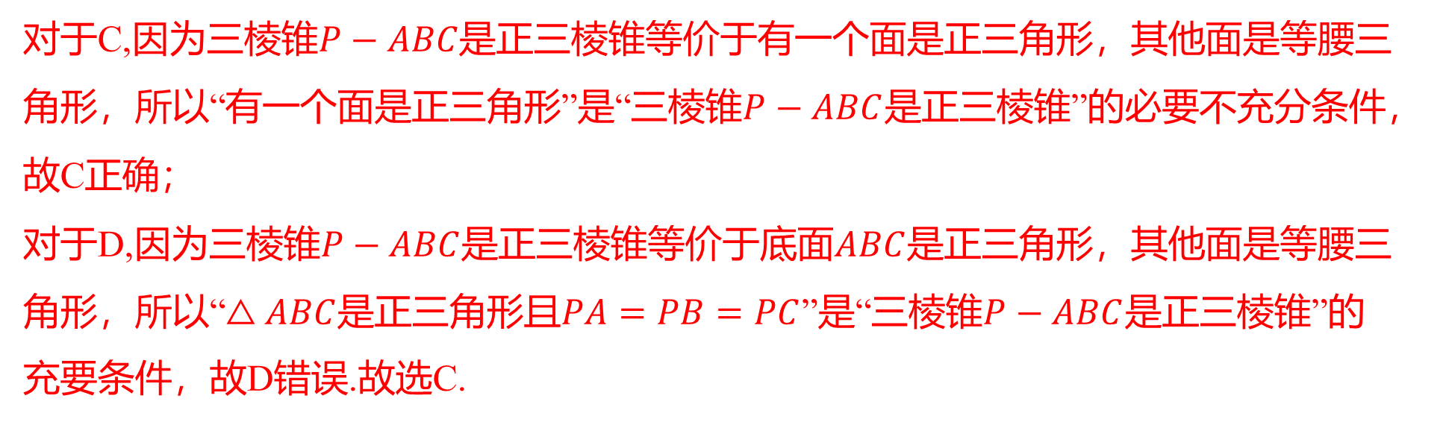
对于C,因为三棱锥$P−ABC$ 是正三棱锥等价于有一个面是正三角形，其他面是等腰三
角形，所以“有一个面是正三角形”是“三棱锥$P−ABC$ 是正三棱锥”的必要不充分条件，
故C正确；
对于D,因为三棱锥$P−ABC$是正三棱锥等价于底面$ABC$ 是正三角形，其他面是等腰三
角形，所以“$△ABC$是正三角形且$PA=PB=PC$”是“三棱锥$P−ABC$ 是正三棱锥”的
充要条件，故D错误.故选C.

Slide 13
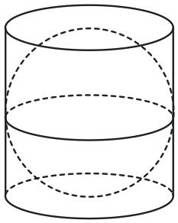
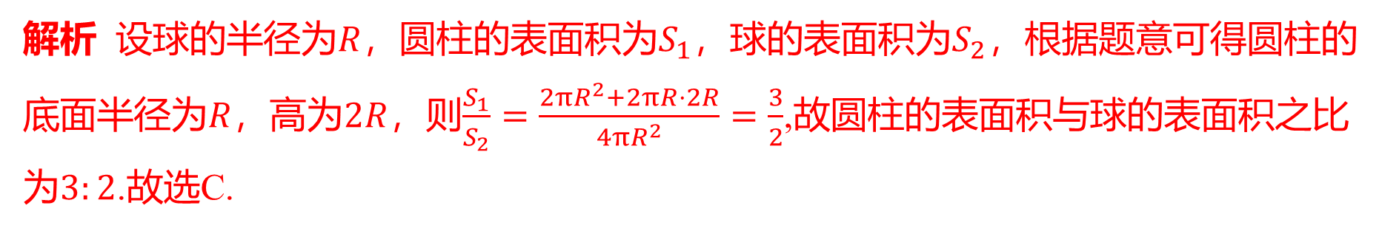
7.古希腊数学家阿基米德是世界上公认的三位最伟大的数学家之一，
其墓碑上刻着他最满意的一个数学发现——圆柱容球定理.如图，这是
一个“圆柱容球”的几何图形，即圆柱容器里放了一个球，该球四周碰
边（即圆柱的底面直径和高都等于球的直径），则圆柱的表面积与球
的表面积之比为( ) .
C
A.$3:4$ B.$2:1$ C.$3:2$ D.$2:3$
解析 设球的半径为$R$，圆柱的表面积为$S_{1}$，球的表面积为$S_{2}$ ，根据题意可得圆柱的
底面半径为$R$，高为$2R$，则$\frac{S_{1}}{S_{2}}=\frac{2πR^{2}+2πR⋅2R}{4πR^{2}}=\frac{3}{2}$ ,故圆柱的表面积与球的表面积之比
为$3:2$ .故选C.

Slide 14
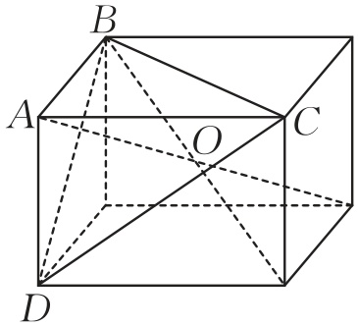
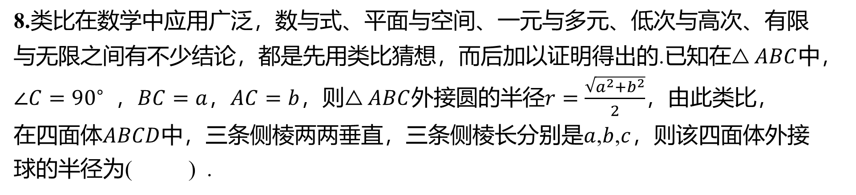
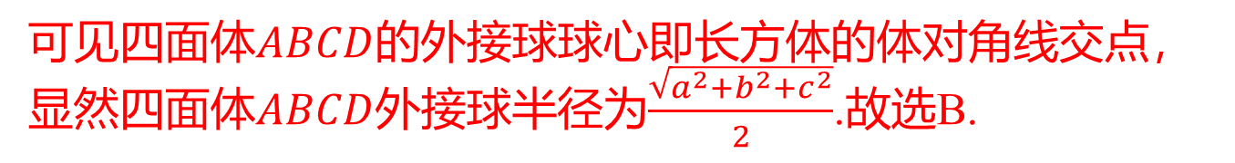
8.类比在数学中应用广泛，数与式、平面与空间、一元与多元、低次与高次、有限
与无限之间有不少结论，都是先用类比猜想，而后加以证明得出的.已知在$△ABC$ 中，
$∠C={90}^{∘}$ ，$BC=a$，$AC=b$，则$△ABC$外接圆的半径$r=\frac{\sqrt{a^{2}+b^{2}}}{2}$ ，由此类比，
在四面体$ABCD$中，三条侧棱两两垂直，三条侧棱长分别是$a$,$b$,$c$ ，则该四面体外接
球的半径为( ) .
B
A.$\frac{\sqrt{a^{2}+b^{2}+c^{2}}}{3}$ B.$\frac{\sqrt{a^{2}+b^{2}+c^{2}}}{2}$ C.$\frac{\sqrt[3]{a^{3}+b^{3}+c^{3}}}{3}$ D.$\frac{\sqrt[3]{a^{2}+b^{2}+c^{2}}}{3}$
解析 如图，将四面体$ABCD$ 还原到长方体中，
可见四面体$ABCD$ 的外接球球心即长方体的体对角线交点，
显然四面体$ABCD$外接球半径为$\frac{\sqrt{a^{2}+b^{2}+c^{2}}}{2}$ .故选B.

Slide 15

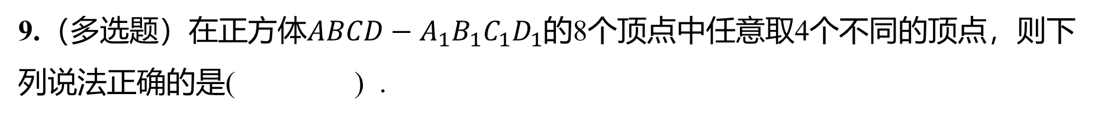
9.（多选题）在正方体$ABCD−A_{1}B_{1}C_{1}D_{1}$ 的8个顶点中任意取4个不同的顶点，则下
列说法正确的是( ) .
ABD
A.存在四个点，使得这四个点构成平行四边形
B.存在四个点可以构成正四面体
C.不存在这样的四个点，使得构成的四面体每个面都是直角三角形
D.存在这样的四个点，使得构成的四面体有三个面是直角三角形、一个面是等边三角形

Slide 16
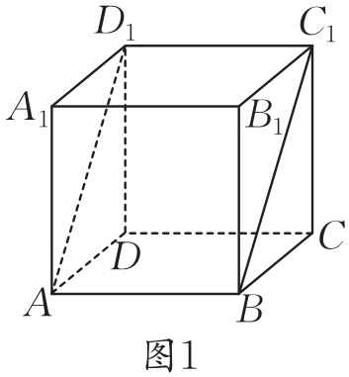
解析 对于A，如图1，四边形$ABC_{1}D_{1}$ 为平行四边形，所以A正确；

Slide 17
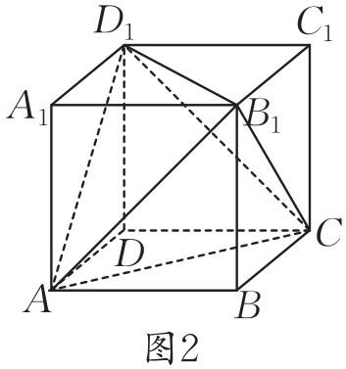
对于B，如图2，四面体$A−B_{1}CD_{1}$ 是正四面体，所以B正确；

Slide 18
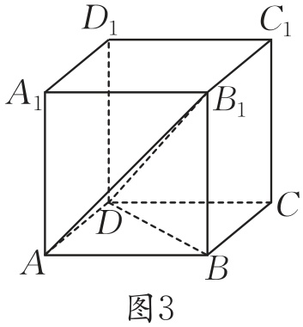
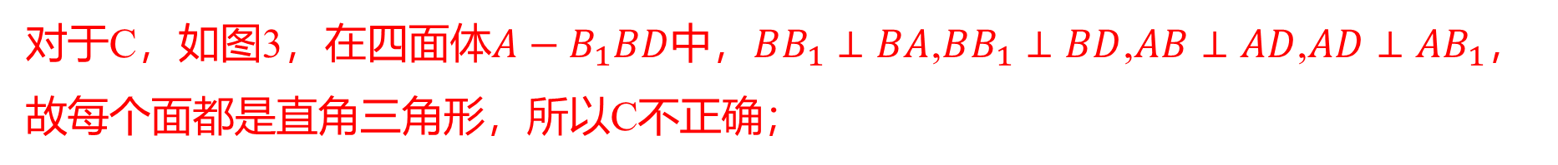
对于C，如图3，在四面体$A−B_{1}BD$中，$BB_{1}⊥BA$,$BB_{1}⊥BD$,$AB⊥AD$,$AD⊥AB_{1}$ ，
故每个面都是直角三角形，所以C不正确；

Slide 19
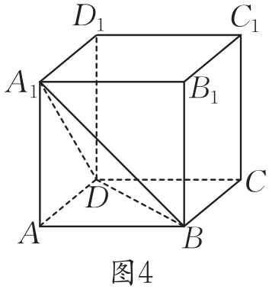
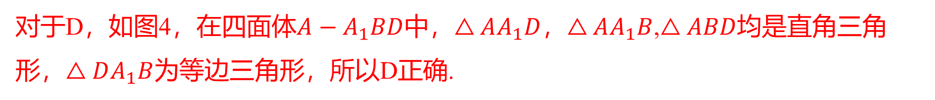
对于D，如图4，在四面体$A−A_{1}BD$中，$△AA_{1}D$，$△AA_{1}B$,$△ABD$ 均是直角三角
形，$△DA_{1}B$ 为等边三角形，所以D正确.
故选$ABD$ .

Slide 20
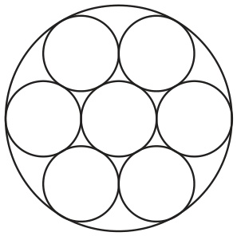
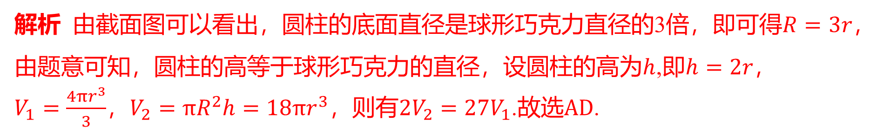
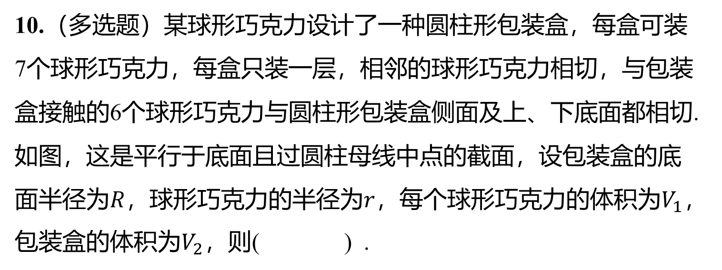
10.（多选题）某球形巧克力设计了一种圆柱形包装盒，每盒可装
7个球形巧克力，每盒只装一层，相邻的球形巧克力相切，与包装
盒接触的6个球形巧克力与圆柱形包装盒侧面及上、下底面都相切.
如图，这是平行于底面且过圆柱母线中点的截面，设包装盒的底
面半径为$R$，球形巧克力的半径为$r$，每个球形巧克力的体积为$V_{1}$ ，
包装盒的体积为$V_{2}$ ，则( ) .
AD
A.$R=3r$ B.$R=6r$ C.$V_{2}=9V_{1}$ D.$2V_{2}=27V_{1}$
解析 由截面图可以看出，圆柱的底面直径是球形巧克力直径的3倍，即可得$R=3r$ ，
由题意可知，圆柱的高等于球形巧克力的直径，设圆柱的高为$h$,即$h=2r$ ，
$V_{1}=\frac{4πr^{3}}{3}$，$V_{2}=πR^{2}h=18πr^{3}$，则有$2V_{2}=27V_{1}$.故选$AD$ .

Slide 21
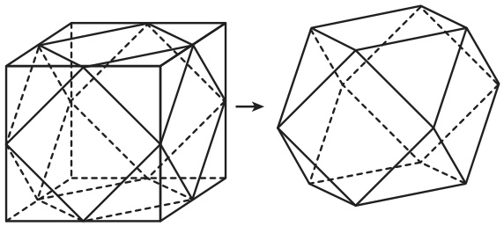

11.如图，将正方体沿交于同一顶点的三条棱的中
点截去一个三棱锥，如此共可截去八个三棱锥，
得到一个有十四个面的半正多面体，它的各棱长
都相等，其中八个面为正三角形，六个面为正方
形，称这样的半正多面体为二十四等边体，则得到的二十四等边体与原正方体的体
积之比为_____.
$5:6$

Slide 22
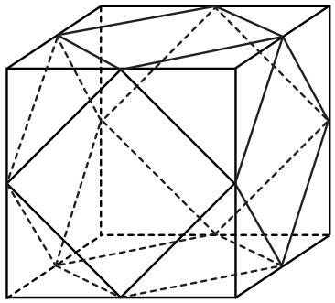
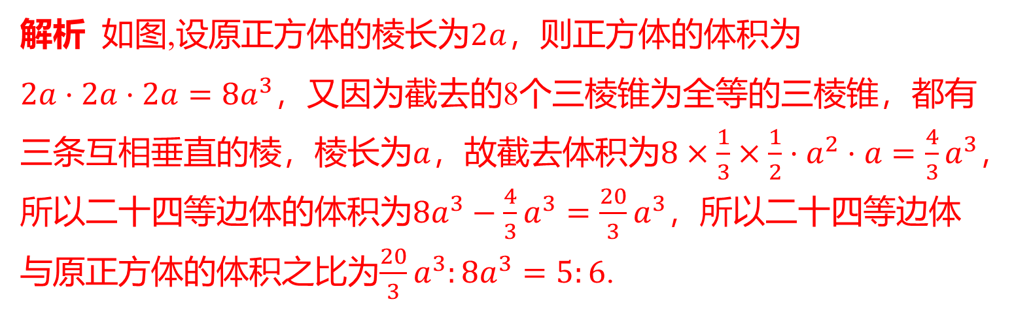
解析 如图,设原正方体的棱长为$2a$ ，则正方体的体积为
$2a⋅2a⋅2a=8a^{3}$ ，又因为截去的8个三棱锥为全等的三棱锥，都有
三条互相垂直的棱，棱长为$a$，故截去体积为$8×\frac{1}{3}×\frac{1}{2}⋅a^{2}⋅a=\frac{4}{3}a^{3}$ ，
所以二十四等边体的体积为$8a^{3}−\frac{4}{3}a^{3}=\frac{20}{3}a^{3}$ ，所以二十四等边体
与原正方体的体积之比为$\frac{20}{3}a^{3}:8a^{3}=5:6$ .

Slide 23


$\frac{2}{3}$
$$1$$

Slide 25

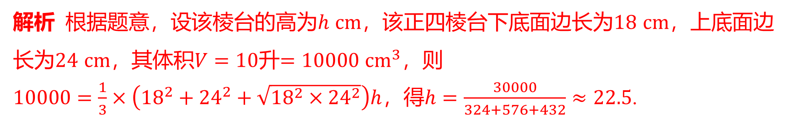
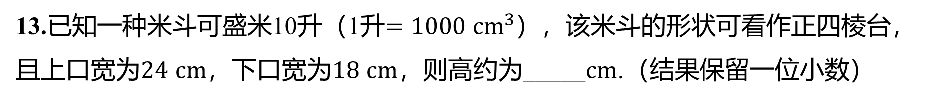
13.已知一种米斗可盛米10升（1升$=1000 {cm}^{3}$ ），该米斗的形状可看作正四棱台，
且上口宽为$24 cm$，下口宽为$18 cm$，则高约为_____$cm$ .（结果保留一位小数）
22.5
解析 根据题意，设该棱台的高为$h cm$，该正四棱台下底面边长为$18 cm$ ，上底面边
长为$24 cm$，其体积$V=10$升$=10000 {cm}^{3}$ ，则
$10000=\frac{1}{3}×\left({18}^{2}+{24}^{2}+\sqrt{{18}^{2}×{24}^{2}}\right)h$，得$h=\frac{30000}{324+576+432}≈22.5$ .

Slide 26
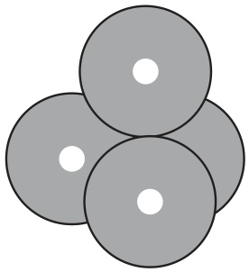

14.将半径均为2的四个球堆成如图所示的“三角垛”，若该三角垛能放入一个正四面体
容器内，则该容器棱长的最小值为_________.
$4+4\sqrt{6}$

Slide 27
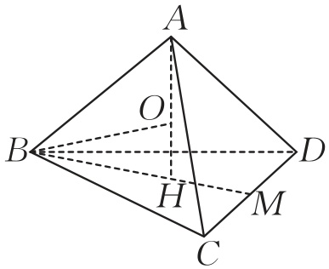
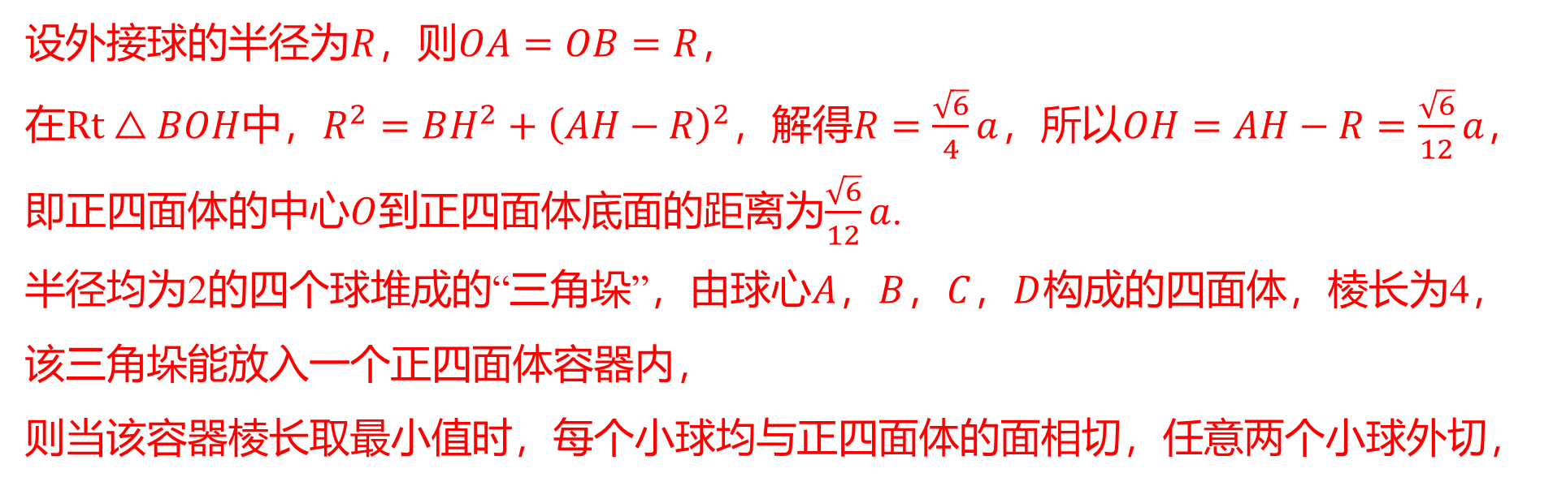
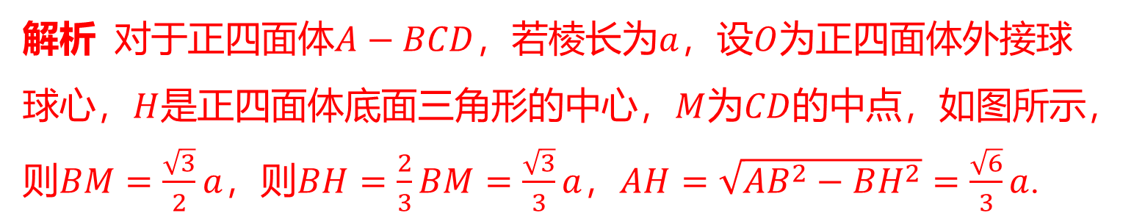
解析 对于正四面体$A−BCD$，若棱长为$a$，设$O$ 为正四面体外接球
球心，$H$是正四面体底面三角形的中心，$M$为$CD$ 的中点，如图所示，
则$BM=\frac{\sqrt{3}}{2}a$，则$BH=\frac{2}{3}BM=\frac{\sqrt{3}}{3}a$，$AH=\sqrt{AB^{2}−BH^{2}}=\frac{\sqrt{6}}{3}a$ .
设外接球的半径为$R$，则$OA=OB=R$ ，
在$Rt△BOH$中，$R^{2}=BH^{2}+{\left(AH−R\right)}^{2}$，解得$R=\frac{\sqrt{6}}{4}a$，所以$OH=AH−R=\frac{\sqrt{6}}{12}a$ ，
即正四面体的中心$O$到正四面体底面的距离为$\frac{\sqrt{6}}{12}a$ .
半径均为2的四个球堆成的“三角垛”，由球心$A$，$B$，$C$，$D$ 构成的四面体，棱长为4，
该三角垛能放入一个正四面体容器内，
则当该容器棱长取最小值时，每个小球均与正四面体的面相切，任意两个小球外切，

Slide 28
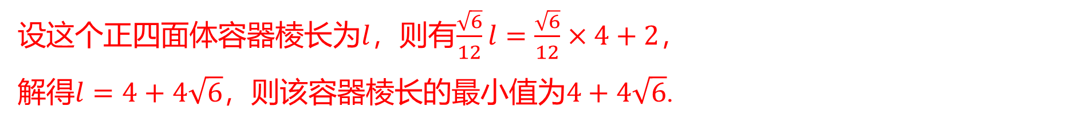
设这个正四面体容器棱长为$l$，则有$\frac{\sqrt{6}}{12}l=\frac{\sqrt{6}}{12}×4+2$ ，
解得$l=4+4\sqrt{6}$，则该容器棱长的最小值为$4+4\sqrt{6}$ .

Slide 29

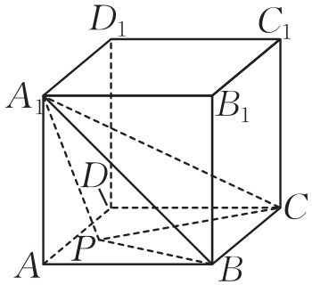
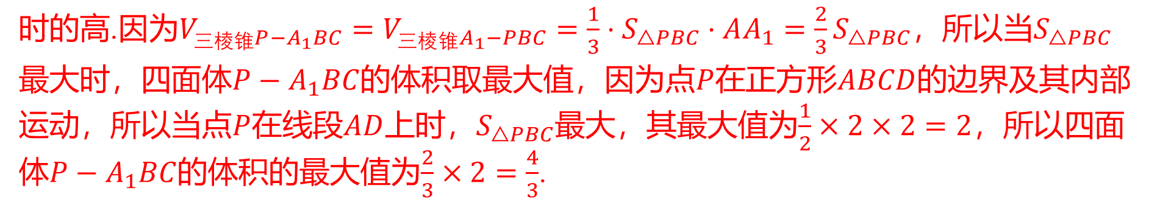
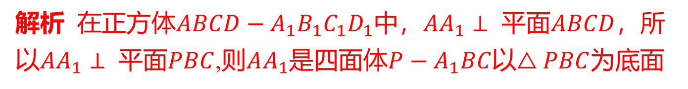

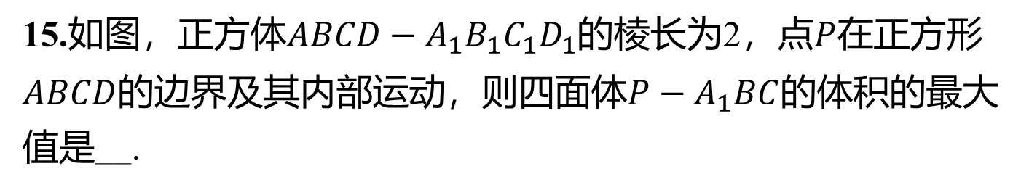
15.如图，正方体$ABCD−A_{1}B_{1}C_{1}D_{1}$的棱长为2，点$P$ 在正方形
$ABCD$的边界及其内部运动，则四面体$P−A_{1}BC$ 的体积的最大
值是__.
$\frac{4}{3}$
解析 在正方体$ABCD−A_{1}B_{1}C_{1}D_{1}$中，$AA_{1}⊥$ 平面$ABCD$ ，所
以$AA_{1}⊥$ 平面$PBC$,则$AA_{1}$是四面体$P−A_{1}BC$以$△PBC$ 为底面
时的高.因为$V_{\text{三棱锥}P−A_{1}BC}=V_{\text{三棱锥}A_{1}−PBC}=\frac{1}{3}⋅S_{△PBC}⋅AA_{1}=\frac{2}{3}S_{△PBC}$，所以当$S_{△PBC}$
最大时，四面体$P−A_{1}BC$的体积取最大值，因为点$P$在正方形$ABCD$ 的边界及其内部
运动，所以当点$P$在线段$AD$上时，$S_{△PBC}$最大，其最大值为$\frac{1}{2}×2×2=2$ ，所以四面
体$P−A_{1}BC$的体积的最大值为$\frac{2}{3}×2=\frac{4}{3}$ .

Slide 30
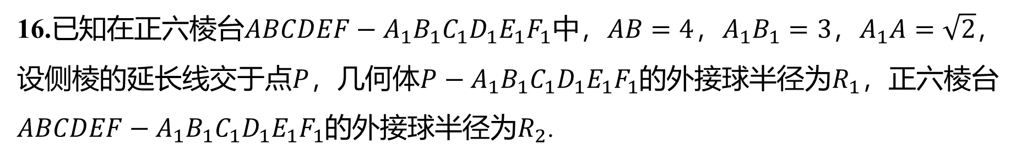
16.已知在正六棱台$ABCDEF−A_{1}B_{1}C_{1}D_{1}E_{1}F_{1}$中，$AB=4$，$A_{1}B_{1}=3$，$A_{1}A=\sqrt{2}$ ，
设侧棱的延长线交于点$P$，几何体$P−A_{1}B_{1}C_{1}D_{1}E_{1}F_{1}$的外接球半径为$R_{1}$ ，正六棱台
$ABCDEF−A_{1}B_{1}C_{1}D_{1}E_{1}F_{1}$的外接球半径为$R_{2}$ .
（1）求此正六棱台的体积；
（2）求$\frac{R_{1}}{R_{2}}$ 的比值.

Slide 31
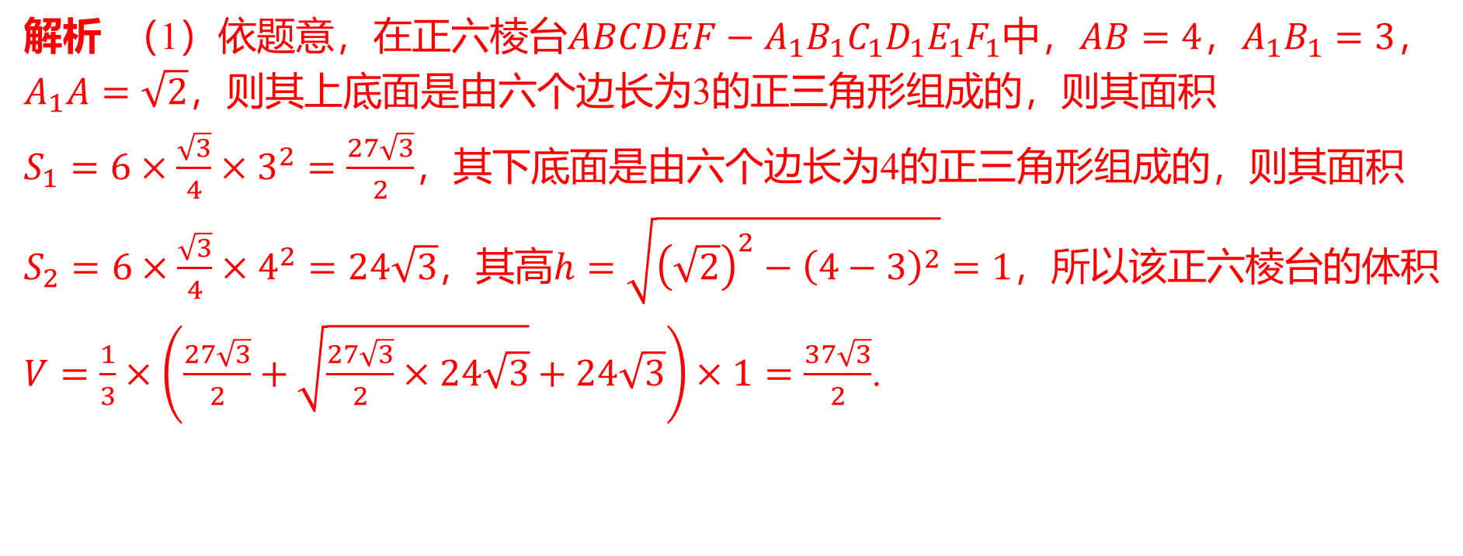
解析 （1）依题意，在正六棱台$ABCDEF−A_{1}B_{1}C_{1}D_{1}E_{1}F_{1}$中，$AB=4$，$A_{1}B_{1}=3$ ，
$A_{1}A=\sqrt{2}$ ，则其上底面是由六个边长为3的正三角形组成的，则其面积
$S_{1}=6×\frac{\sqrt{3}}{4}×3^{2}=\frac{27\sqrt{3}}{2}$ ，其下底面是由六个边长为4的正三角形组成的，则其面积
$S_{2}=6×\frac{\sqrt{3}}{4}×4^{2}=24\sqrt{3}$，其高$h=\sqrt{{\left(\sqrt{2}\right)}^{2}−{\left(4−3\right)}^{2}}=1$ ，所以该正六棱台的体积
$V=\frac{1}{3}×\left(\frac{27\sqrt{3}}{2}+\sqrt{\frac{27\sqrt{3}}{2}×24\sqrt{3}}+24\sqrt{3}\right)×1=\frac{37\sqrt{3}}{2}$ .

Slide 32
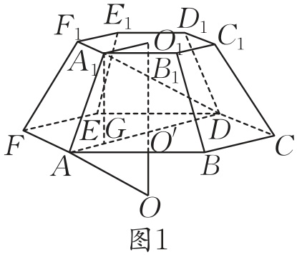
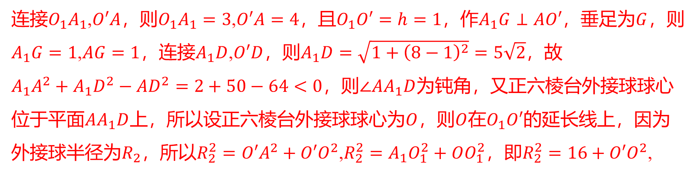
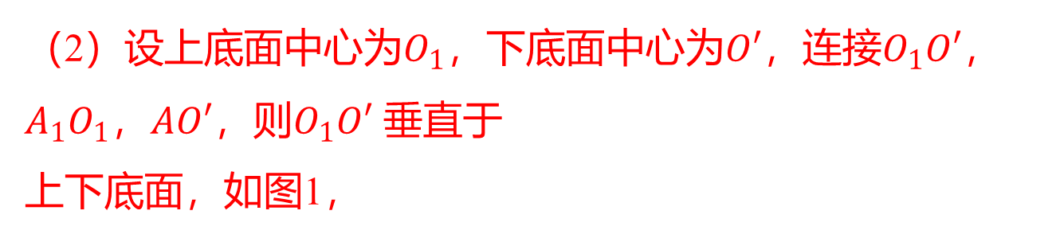
（2）设上底面中心为$O_{1}$，下底面中心为$O′$，连接$O_{1}O′$，$A_{1}O_{1}$，$AO′$，则$O_{1}O′$ 垂直于
上下底面，如图1，
连接$O_{1}A_{1}$,$O′A$，则$O_{1}A_{1}=3$,$O′A=4$，且$O_{1}O′=h=1$，作$A_{1}G⊥AO′$，垂足为$G$ ，则
$A_{1}G=1$,$AG=1$，连接$A_{1}D$,$O′D$，则$A_{1}D=\sqrt{1+{\left(8−1\right)}^{2}}=5\sqrt{2}$ ，故
$A_{1}A^{2}+A_{1}D^{2}−AD^{2}=2+50−64<0$，则$∠AA_{1}D$ 为钝角，又正六棱台外接球球心
位于平面$AA_{1}D$上，所以设正六棱台外接球球心为$O$，则$O$在$O_{1}O′$ 的延长线上，因为
外接球半径为$R_{2}$，所以$R_{2}^{2}=O′A^{2}+O′O^{2}$,$R_{2}^{2}=A_{1}O_{1}^{2}+OO_{1}^{2}$，即$R_{2}^{2}=16+O′O^{2}$ ,

Slide 33
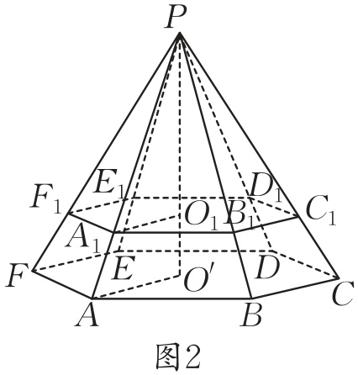
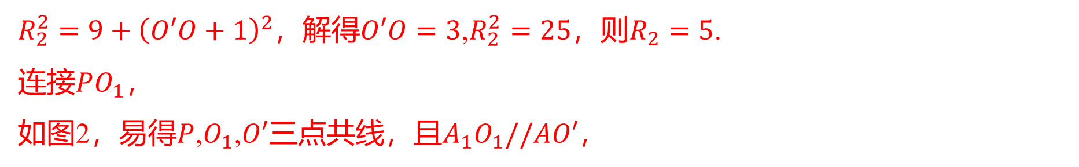
$R_{2}^{2}=9+{\left(O′O+1\right)}^{2}$，解得$O′O=3$,$R_{2}^{2}=25$，则$R_{2}=5$ .
连接$PO_{1}$ ，
如图2，易得$P$,$O_{1}$,$O′$三点共线，且$A_{1}O_{1}//AO′$ ，

Slide 34
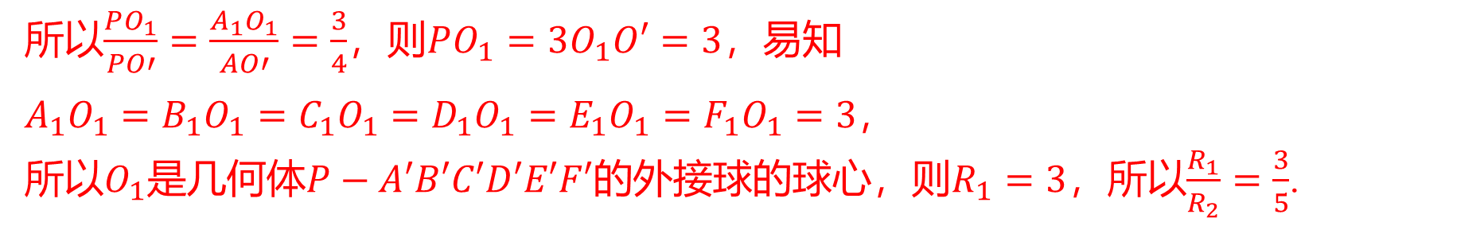
所以$\frac{PO_{1}}{PO′}=\frac{A_{1}O_{1}}{AO′}=\frac{3}{4}$，则$PO_{1}=3O_{1}O′=3$ ，易知
$A_{1}O_{1}=B_{1}O_{1}=C_{1}O_{1}=D_{1}O_{1}=E_{1}O_{1}=F_{1}O_{1}=3$ ，
所以$O_{1}$是几何体$P−A′B′C′D′E′F′$的外接球的球心，则$R_{1}=3$，所以$\frac{R_{1}}{R_{2}}=\frac{3}{5}$ .

